Slide 1
Ergebnisse der syndromischen und virologischen ARE-Surveillance
GrippeWeb,
Arbeitsgemeinschaft Influenza / SEED^{ARE},
ICOSARI
Daten NRZ Influenzaviren
Datenstand 7.6.2022

Slide 2
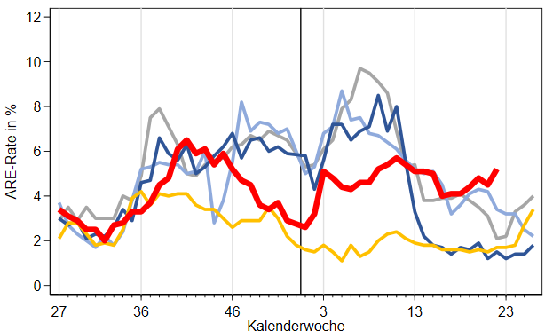
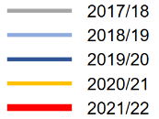
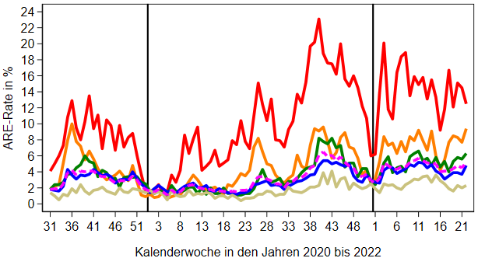
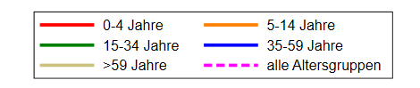
GrippeWeb bis zur 22. KW 2022
Der Wert (gesamt) lag in der
22. KW 2022 bei 5.200 ARE (Vorwoche: 4.500) pro 100.000 Einwohner.
Entspricht einer Gesamtzahl von
4,3 Mio. ARE in Deutschland, unabhängig von einem Arztbesuch
(21. KW: 3,7 Millionen).
Im Vergleich zur 21. KW 2022:
Mit Ausnahme der 0- bis 4-Jährigen in allen anderen Altersgruppen gestiegen
Notes:
Bisher weniger Meldungen für KW22 (ca. 1000 weniger als sonst zurzeit am Dienstag)
ARE gesamt gestiegen: 5,2 % (Vorwoche: 4,5 %); Vorwochenwert ist um 0,3 Prozentpunkte gesunken
→ Trend: leichter Anstieg seit 17. KW (nach Ostern) mit Ausnahme der Himmelfahrtwoche (KW 21)
→ liegt mit 5,2 % über dem Mittelwert der vorpandemischen Jahre zur 22. KW (2011-2019; 4,0 %)
Anstieg bei Kindern und Erwachsenen, bei Erwachsenen aber deutlicher
ARE 5 AGs: Anstieg in allen AGs, außer bei den Kleinkindern gesunken
ILI gesamt auch leicht gestiegen (von 1,0 % auf 1,2 %); Vorwochenwert ist um 0,2 Prozentpunkte gestiegen

Slide 3
Arbeitsgemeinschaft Influenza
ARE-Konsultationen / 100.000 Einwohner bis zur 22. KW 2022
22. KW 2022: im Vergleich zur Vorwoche in allen Altersgruppen gestiegen
ca. 1.050 Arzt­konsul­ta­tionen wegen ARE pro 100.000 EW
→ 22. KW 2022: ca. 875.000 Arzt­besuche wegen ARE in Deutschland
https://influenza.rki.de/Diagrams.aspx?agiRegion=0
Notes:
Im Vergleich zur Vorwoche insgesamt: gestiegen (Anstieg 49 %).
Liegt in KW 22 mit 1.052 (Vorwoche: 707) über dem Bereich der Vorjahre zur 22. KW
Anstieg in allen AGs, besonders bei den (jungen) Erwachsenen (zwischen 26 % (0-4) und 62 % (bei 15-34/35-59))
KI liegt bei in allen Altersgruppen in der 22. KW über den vorpandemischen Werten
\\rki.local\daten\Projekte\FG36_AGI\Wochenberichte\Berichterstellung\Saison_2021_22\Woche_22_2022\KI_2015_2022_06_07.xlsx (KI nach AGI-Regionen filterbar)

Slide 4
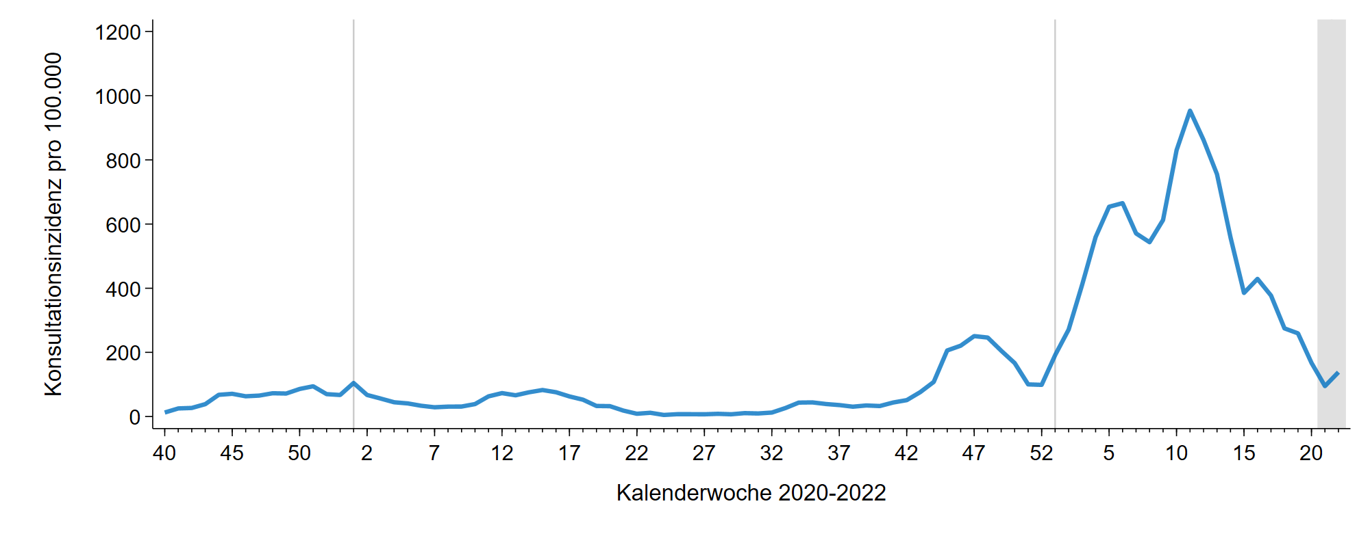
Arbeitsgemeinschaft Influenza - SEED^{ARE}
ARE-Konsultationen mit COVID-Diagnose / 100.000 Einwohner
ARE mit COVID-19 Konsultationen bis zur 22. KW 2022
Rund 140 Arzt­besuche ARE mit COVID-Diagnose /100.000 EW
(=Gesamtzahl von rund 120.000 ARE-COVID-Arzt­besuchen in D)
Notes:
seit KW 12/2022 wird insgesamt ein Rückgang der Arztkonsultationen wegen COVID-ARE beobachtet

Slide 5
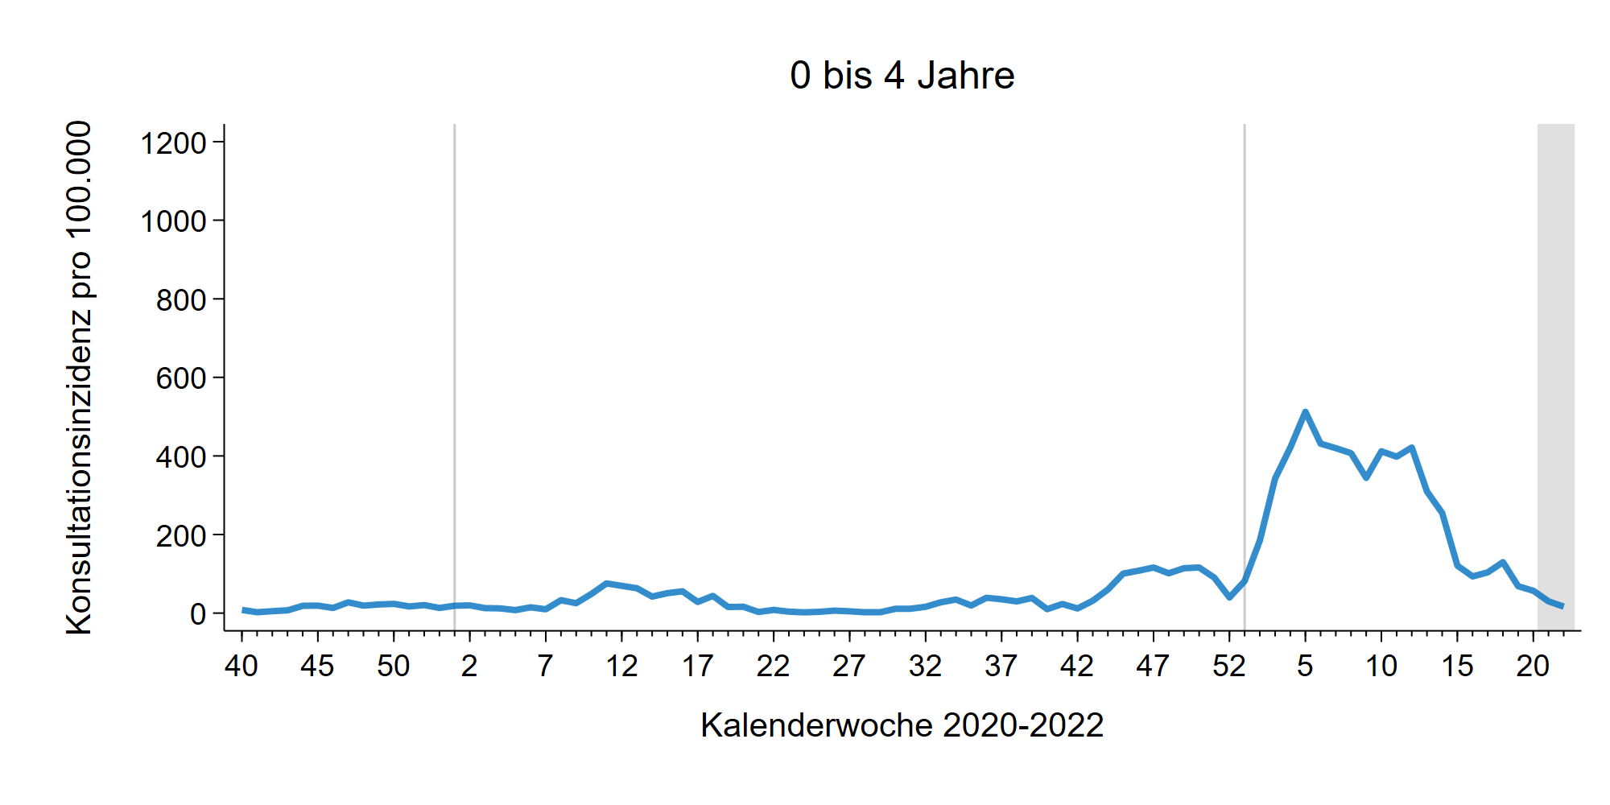
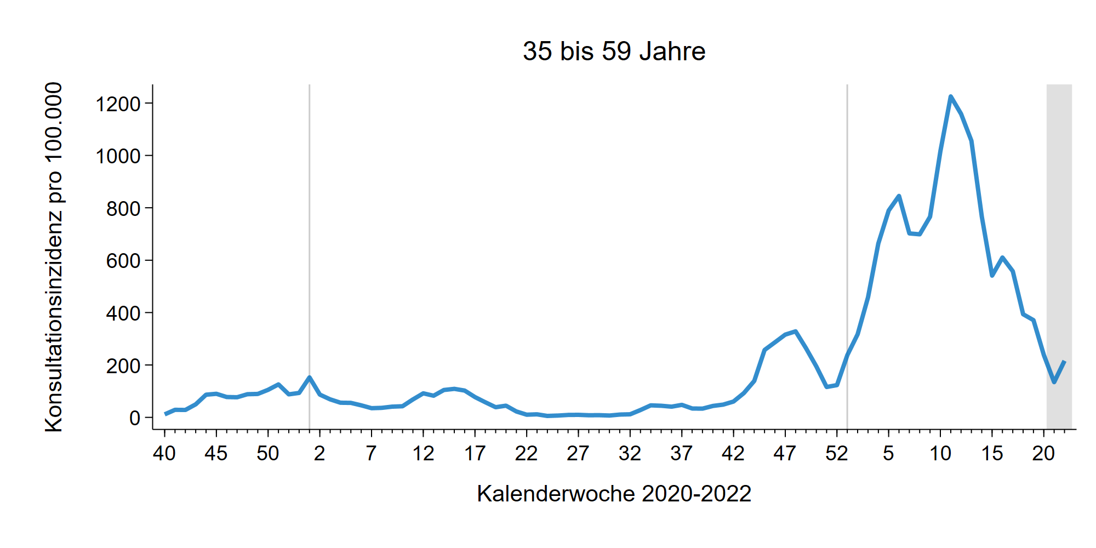
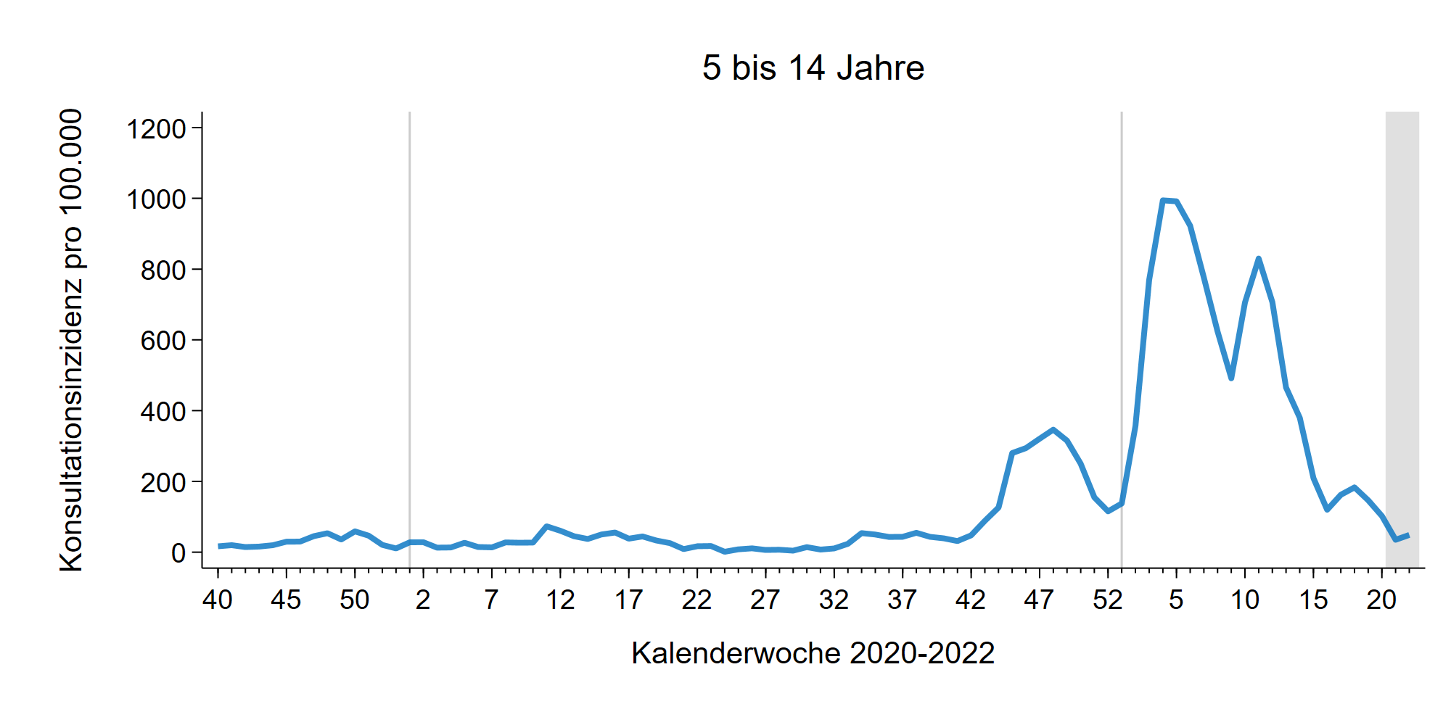
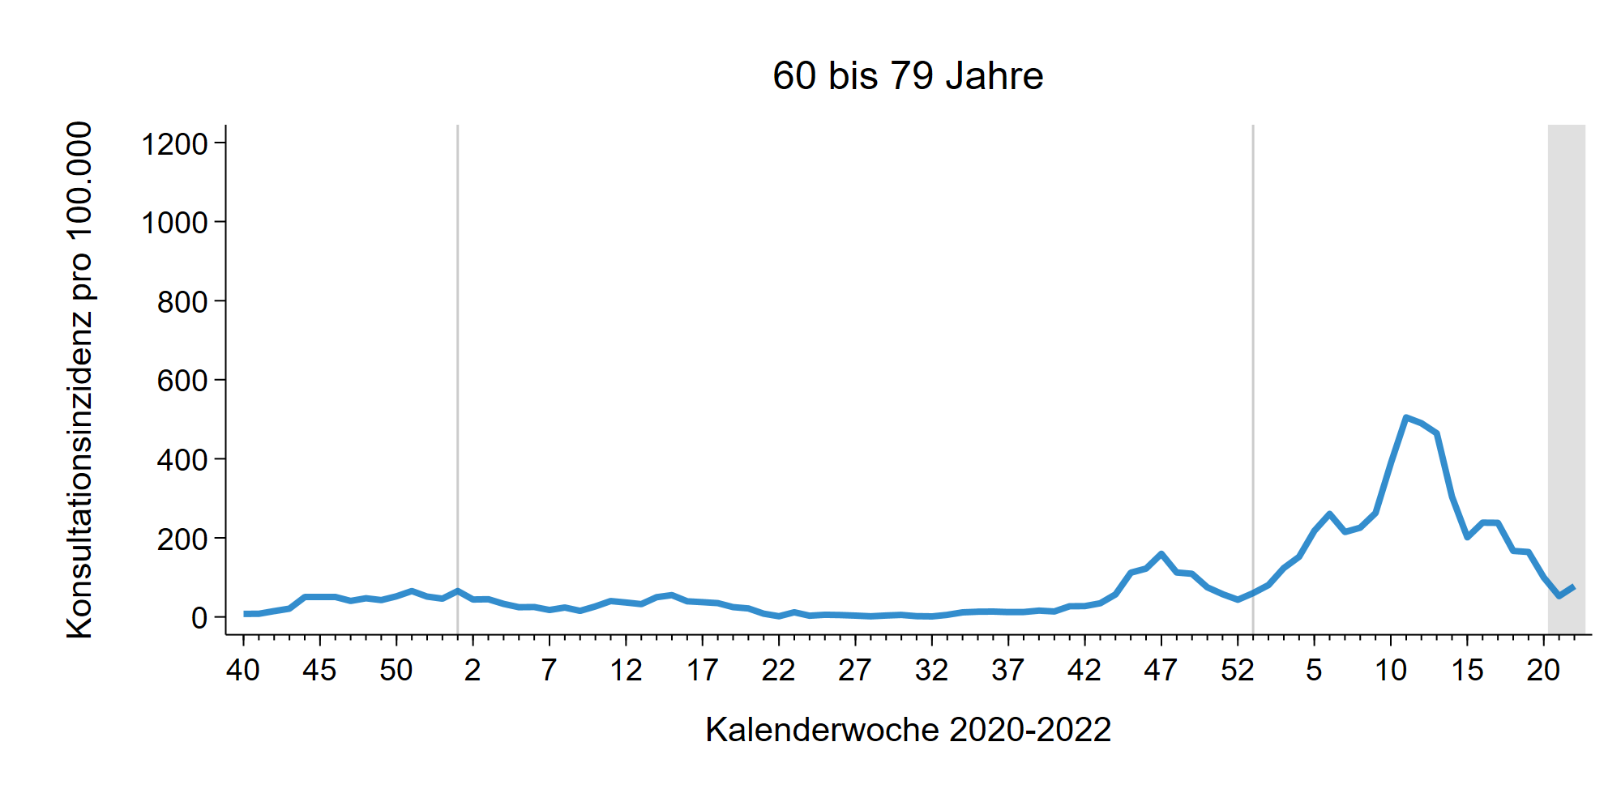

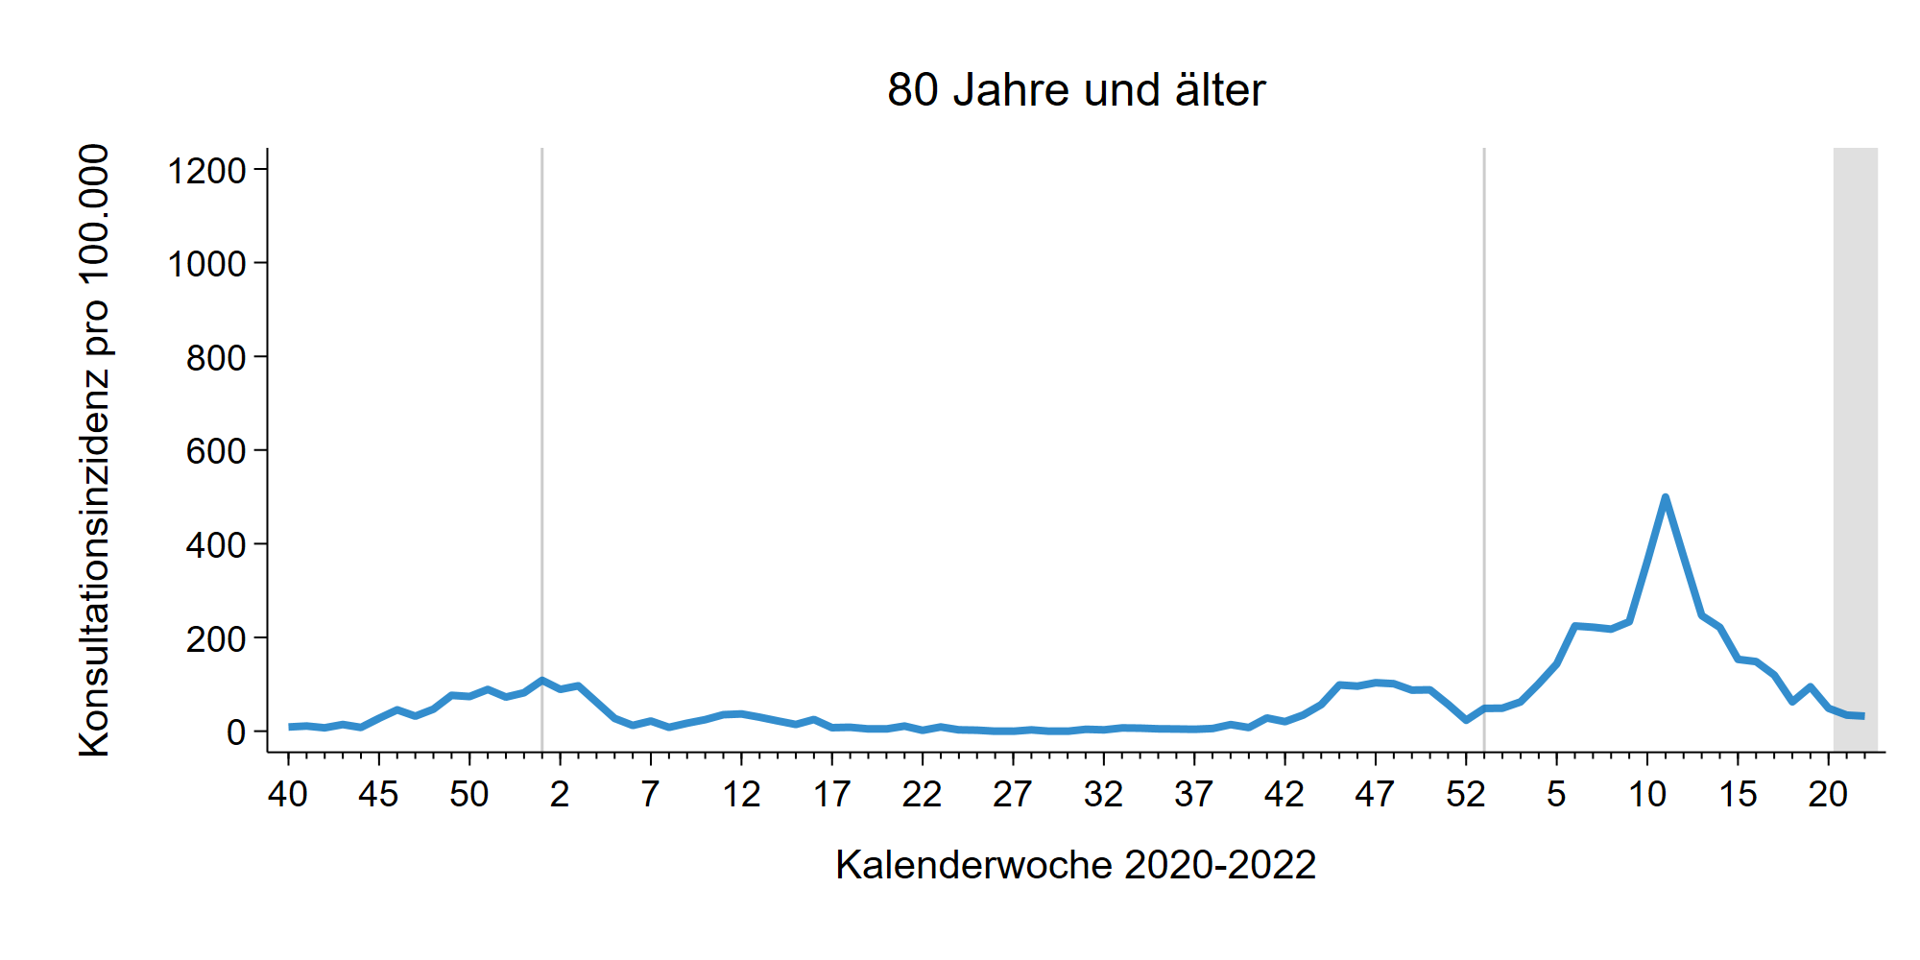
SEED^{ARE} – ARE mit COVID-19 Konsultationen in Altersgruppen bis zur 22. KW 2022
Notes:
seit KW 12/2022 wird insgesamt ein Rückgang der Arztkonsultationen wegen COVID-ARE beobachtet
in KW 22/2022 sind die Werte in den Altersgruppen 5-79 Jahre angestiegen, bei den 0-4 Jährigen und den 80+ Jährigen sind die Werte weiter gesunken bzw. stagniert im Vergleich zur Vorwoche

Slide 6
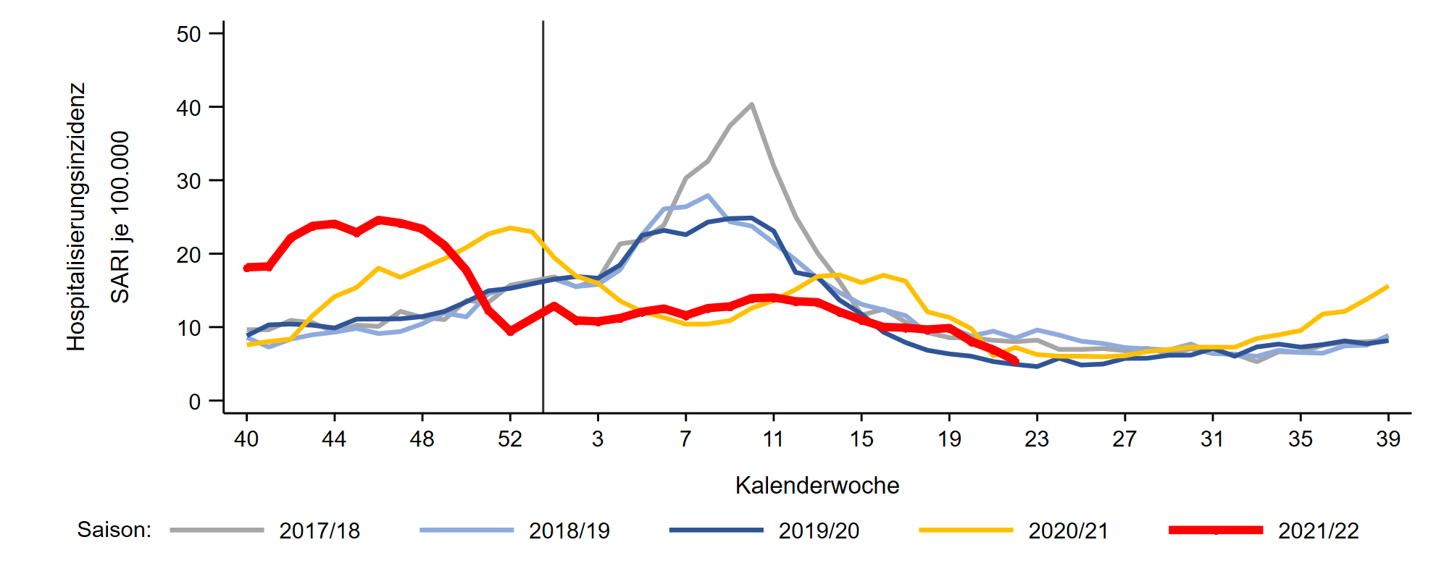
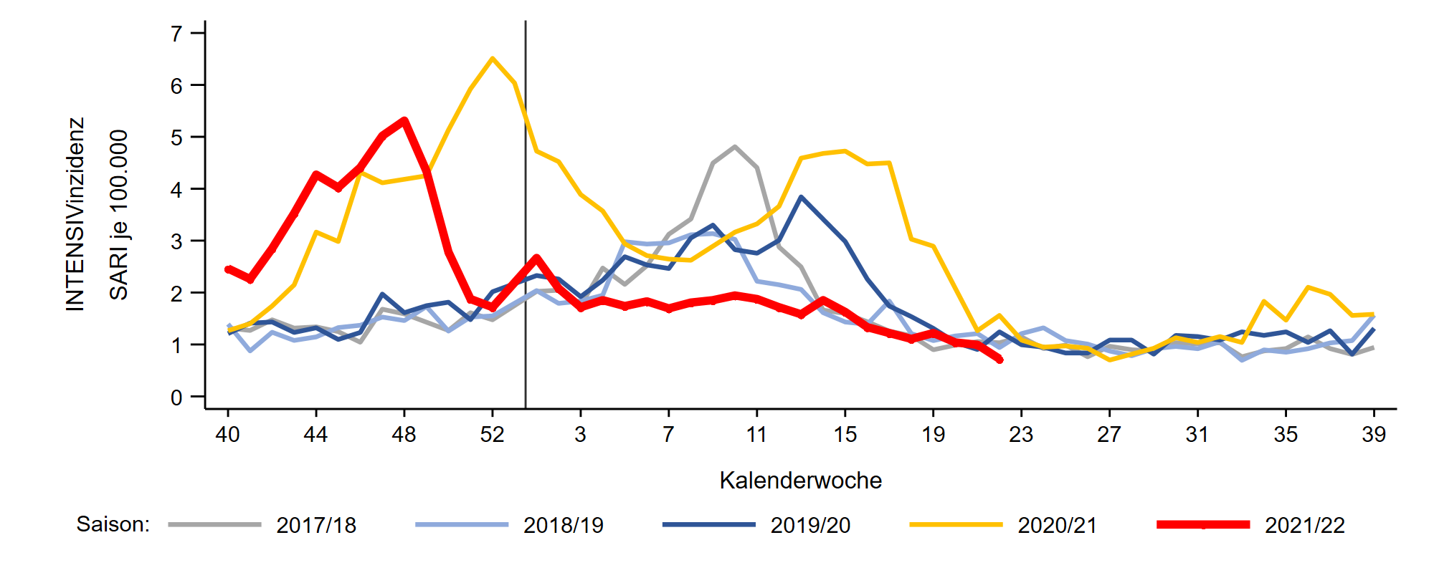
ICOSARI-KH-Surveillance – SARI-Inzidenz (J09 – J22) bis zur 22. KW 2022
SARI
SARI - Intensiv
Notes:
SARI-Fallzahlen aktuell etwas unter Sommerniveau, seit KW 20 nochmaliger Rückgang
SARI-ICU stabil auf Sommerniveau
S:\Projekte\FG36_INV_ICOSARI\Arbeitsordner\Wochenbericht \Krisenstab_SARI_Inz_S5.png
S:\Projekte\FG36_INV_ICOSARI\Arbeitsordner\Wochenbericht \Krisenstab_SARI_ICU_Inz_S5.png
(momentan nicht drin: S:\Projekte\FG36_INV_ICOSARI\Arbeitsordner\Wochenbericht \Krisenstab_3Saisons_AGI6_allVWD_inkl_letzte_FB.png)

Slide 7
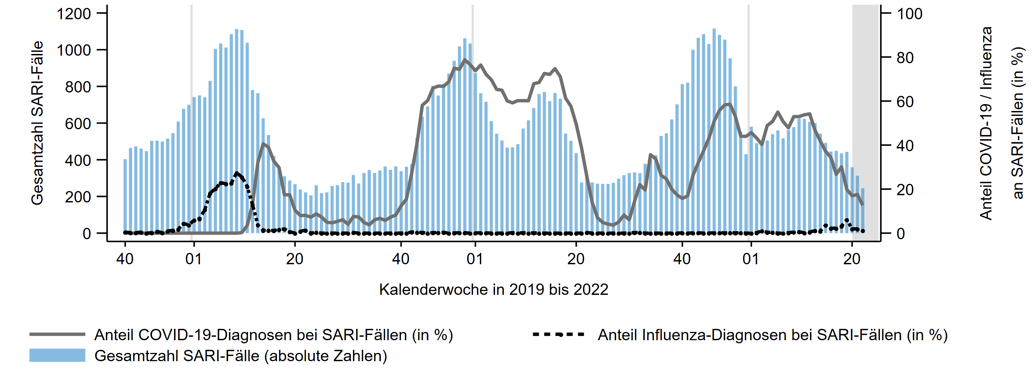
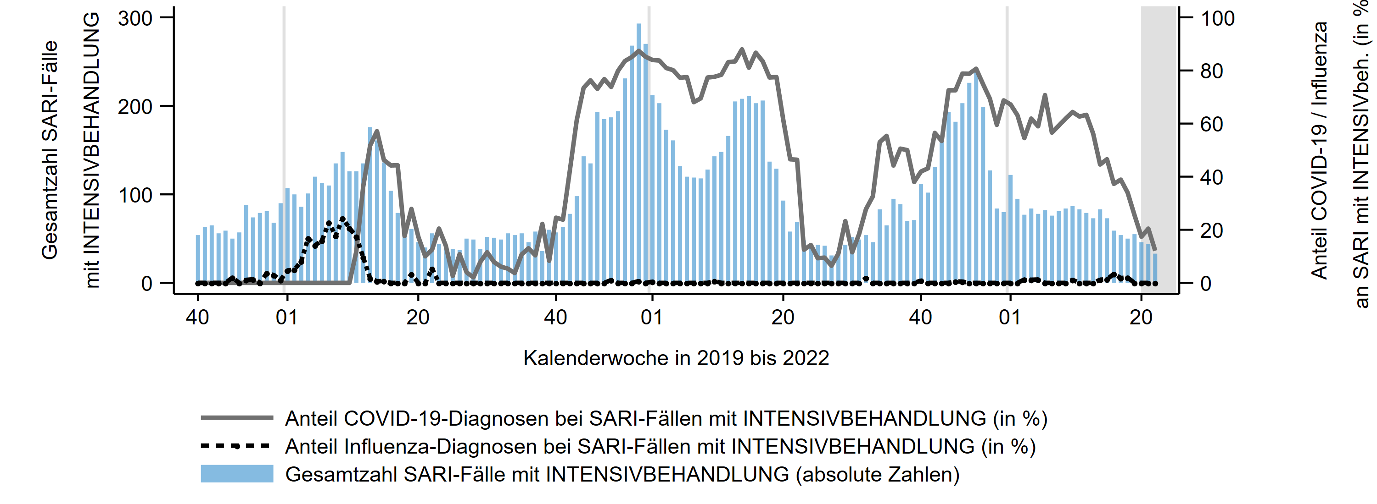
ICOSARI-KH-Surveillance – Anteil COVID-19 an SARI-Fällen bis zur 22. KW 2022
2020 2021 2022
13%
Anteil COVID-19 an SARI-Fällen mit Intensivbehandlung, bis zur 22. KW 2022
2020 2021 2022
12%
Notes:
Anteil COVID-19 an SARI 13% (Vorwoche: 18%)
Anteil COVID-19 an SARI mit Intensivbehandlung 12% (Vorwoche: 20%)
Krisenstab_AnteilCOVID_alle_inkl_letzte.png und Krisenstab_AnteilCOVID_Intensiv_inkl_letzte.png
aus dem Ordner S:\Projekte\FG36_INV_ICOSARI\Arbeitsordner\Wochenbericht

Slide 8
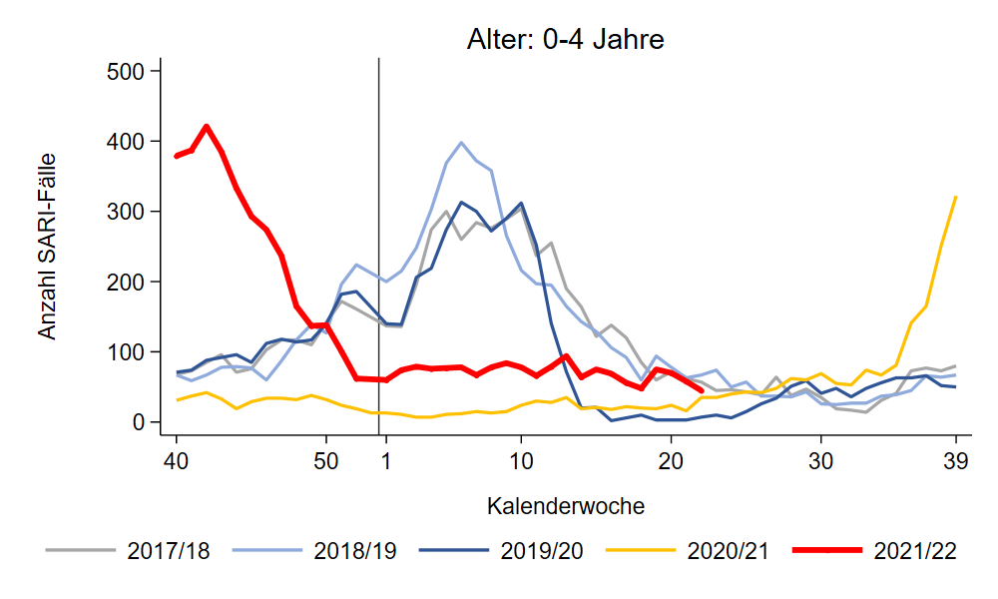
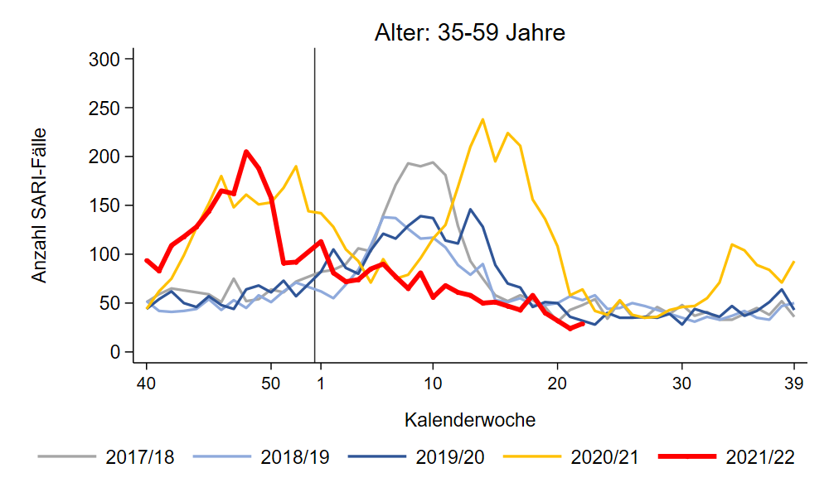
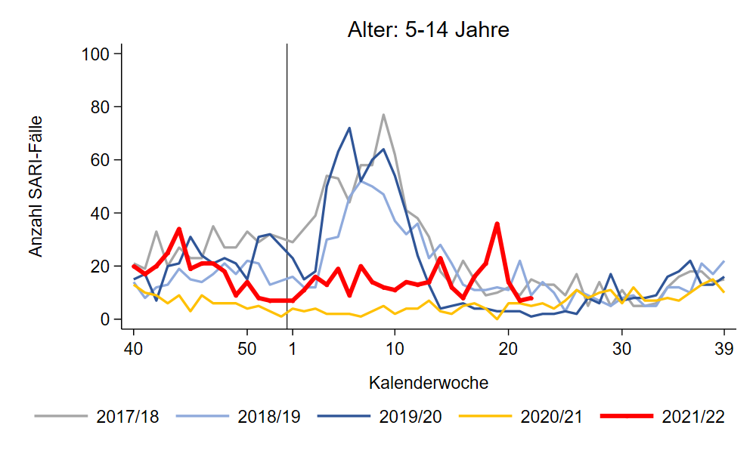
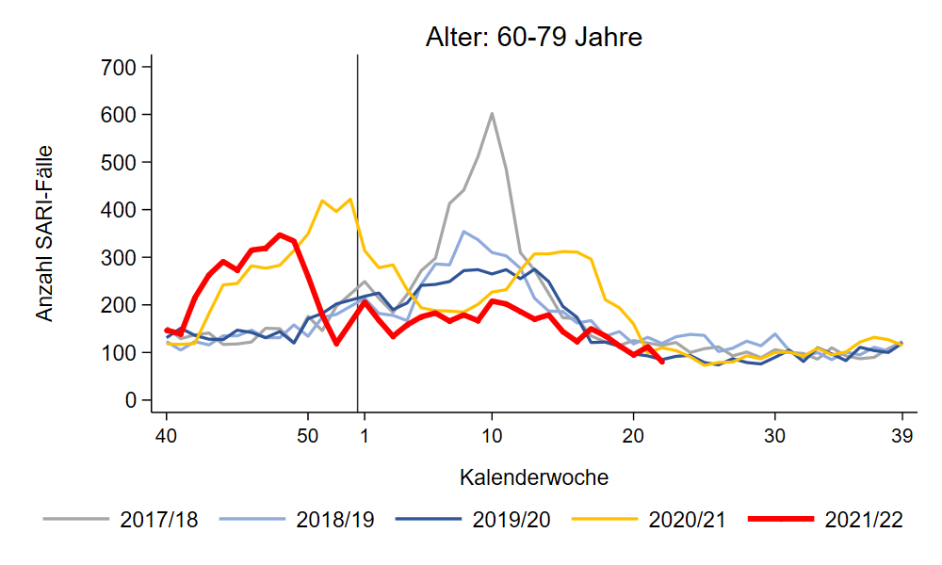
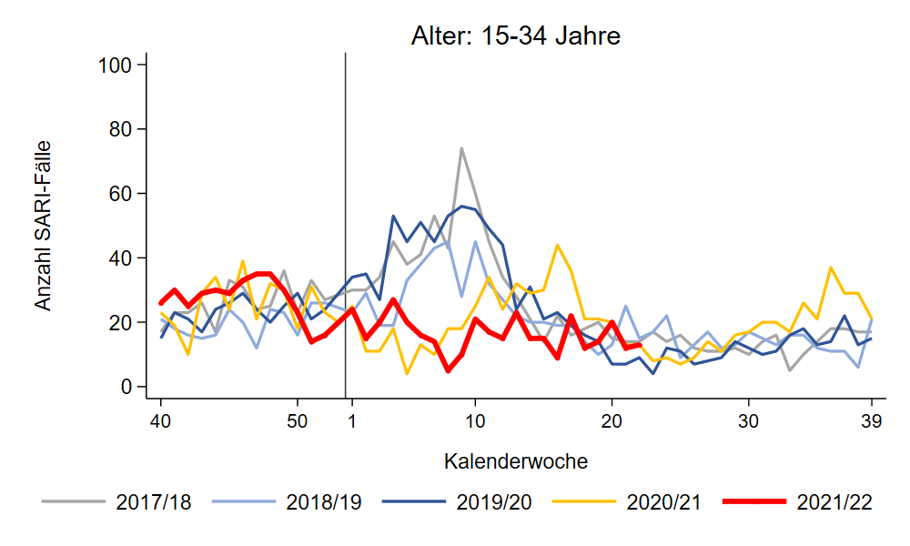
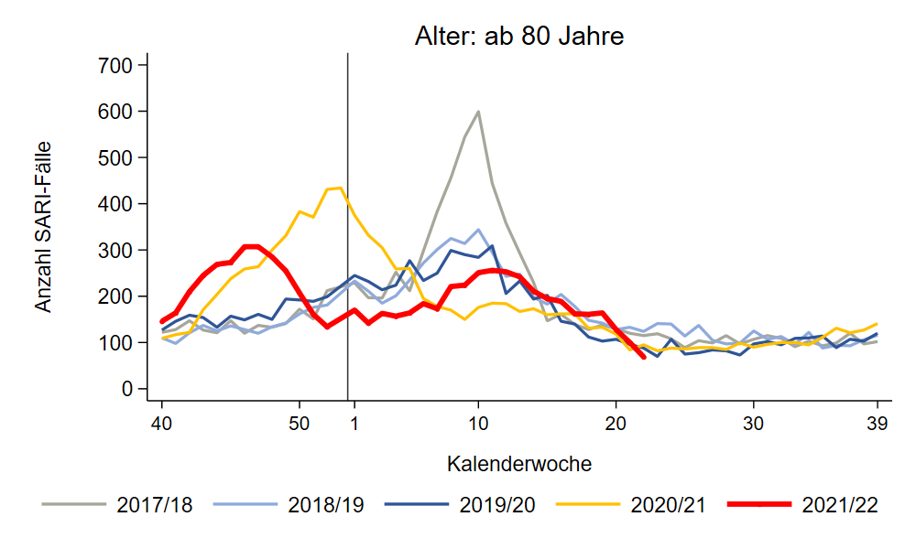
ICOSARI-KH-Surveillance – SARI-Fälle (J09 – J22) bis zur 22. KW 2022
4 % Influenza
21 % COVID-19
14 % COVID-19
16 % COVID-19
Notes:
SARI-Fallzahlen in allen Altersgruppen auf Sommerniveau
in den AG ab 35 Jahre: zwischen 14-21% COVID-19-Diagnosen bei SARI
S:\Projekte\FG36_INV_ICOSARI\Arbeitsordner\Wochenbericht\Krisenstab-AG_separat_alleVWD (Grafiken „S5_AGI…“)
Anteil COVID-19/Influenza je AG: S:\Projekte\FG36_INV_ICOSARI\Arbeitsordner\Wochenbericht\Krisenstab-AG_separat_alleVWD\INV_Altersgruppen\INV_update_report.pdf (Seite 3ff)

Slide 9
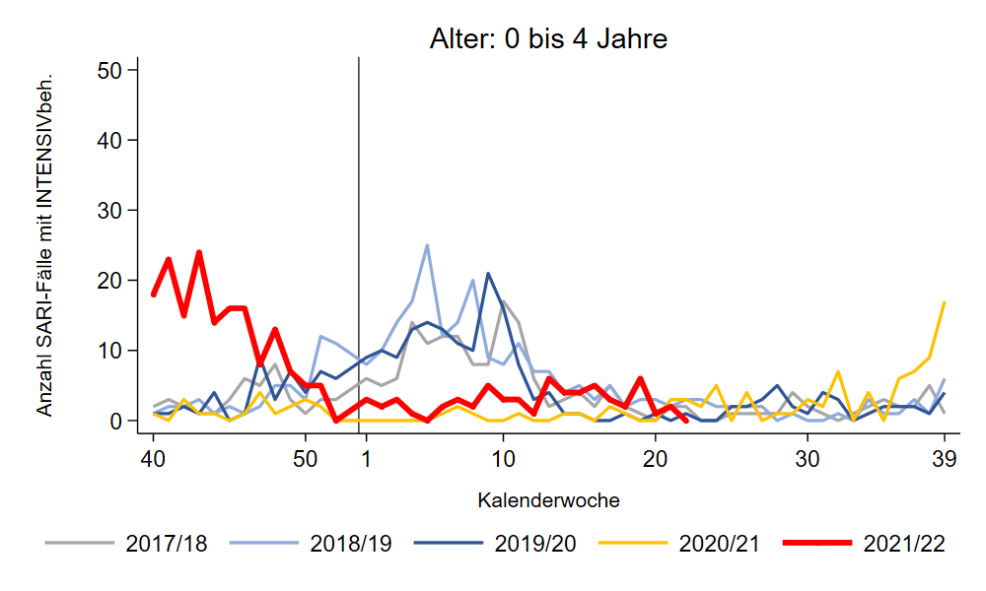
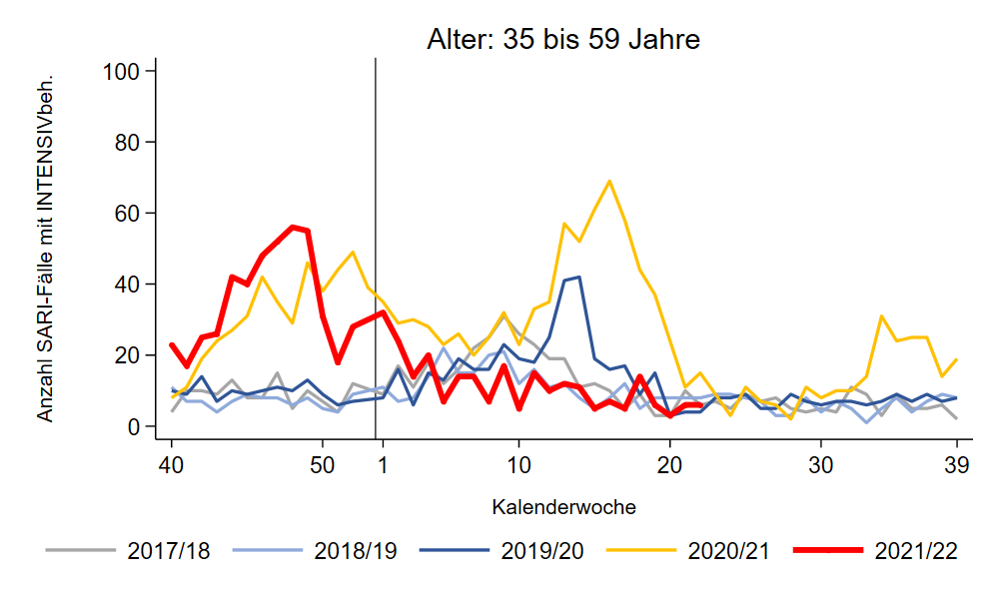
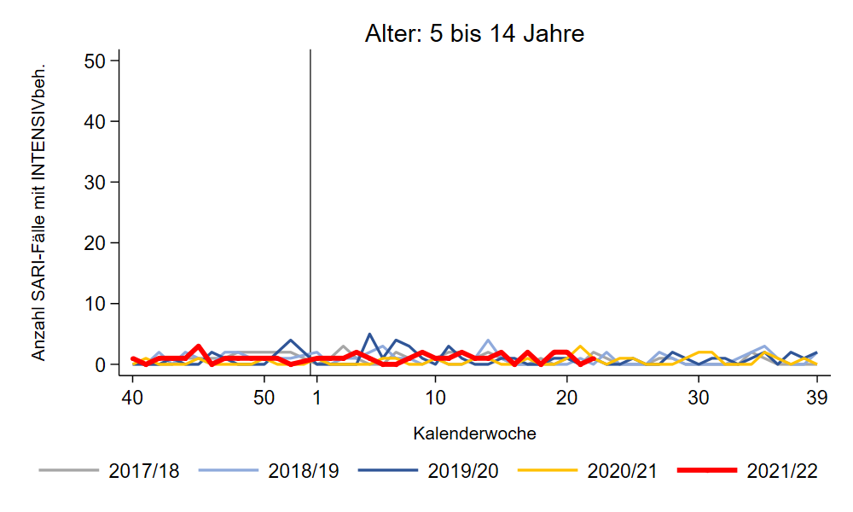
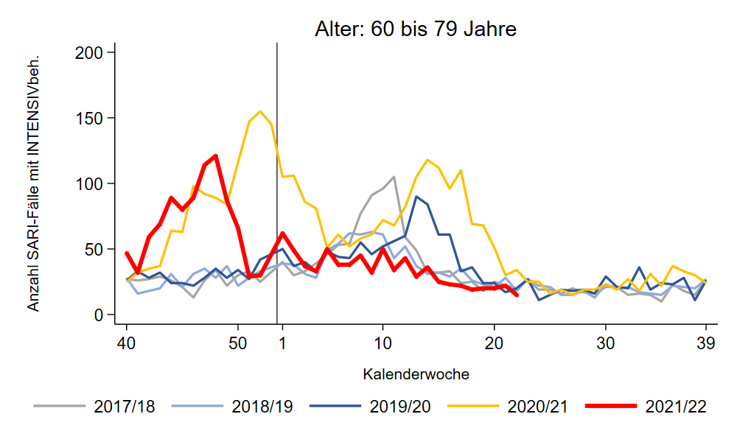
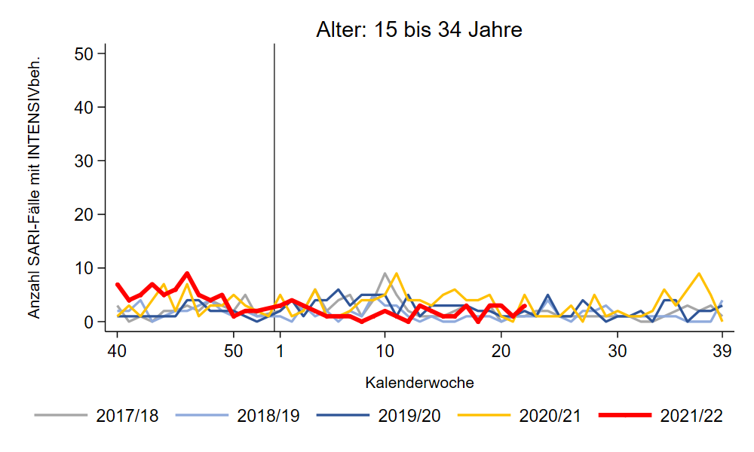
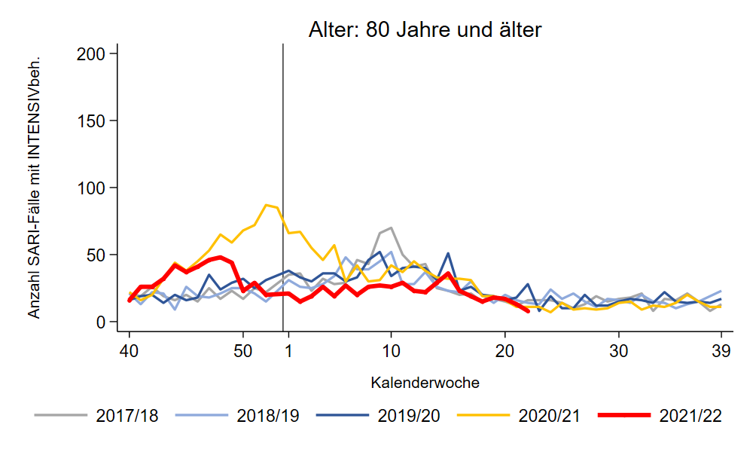
Intensivbehandlung: SARI-Fälle (J09 – J22) bis zur 22. KW 2022
Notes:
Zur Ansicht: Anzahl SARI mit Intensivbehandlung nach Altersgruppe (Verlauf im Vergleich zu den Vorsaisons)
S:\Projekte\FG36_INV_ICOSARI\Arbeitsordner\Wochenbericht\Krisenstab-AG_separat_alleVWD\SARI_Intensiv (Grafiken „S5_AGI…“)

Slide 10
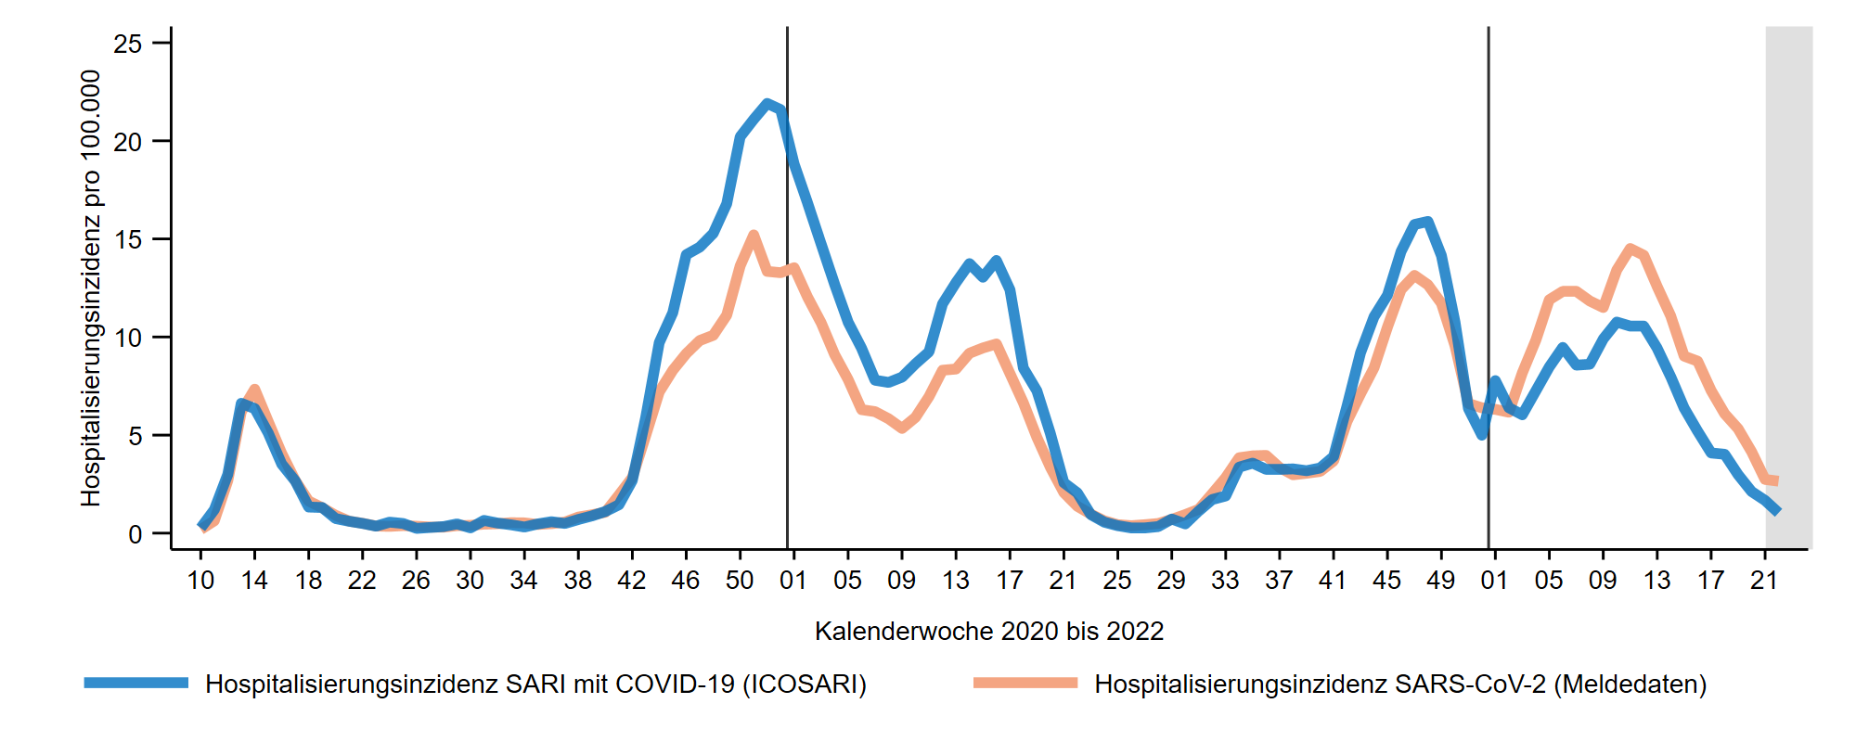
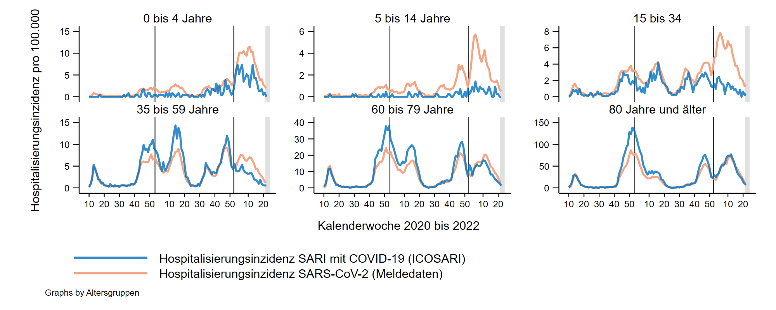
Hospitalisierungsinzidenz COVID-SARI bis zur 22. KW 2022
Gesamt:
1,0 COVID-SARI pro 100.000
Entspricht ca. 900 neuen Krankenhausaufnahmen wegen COVID-SARI in D.
1/100T
7/100T
Notes:
COVID-SARI Hospitalisierungsinzidenz: weiterer leichter Rückgang in KW 22/2022 insgesamt
in KW 22/2022 1,0 je 100T (KW21: 1,3, KW 20: 1,5, KW 19: 2,1, KW 18: 2,8, KW 17: 2,5; KW 16: 4,0, KW 15: 3,2)
AG 60-79 und AG80+ noch nicht ganz wieder auf Sommerniveau, die anderen AG aber schon Sommerniveau (jeweils unter 1/100.000)
AG 80+ in KW 22/2022: 7/100T (KW21: 7, KW 20: 8, KW 19: 15, KW 18: 18,, KW 17: 16, KW 16: 25, KW 15: 22),
\\rki.local\daten\OE\FG36\nCoV\Surveillance\Syndromische Surveillance\ICOSARI, Dateien _Vgl_abKW10_2020.png und _Krisenstab_Combine_1.png
Zahlenabgleich: _Inzidenz.pdf

Slide 11
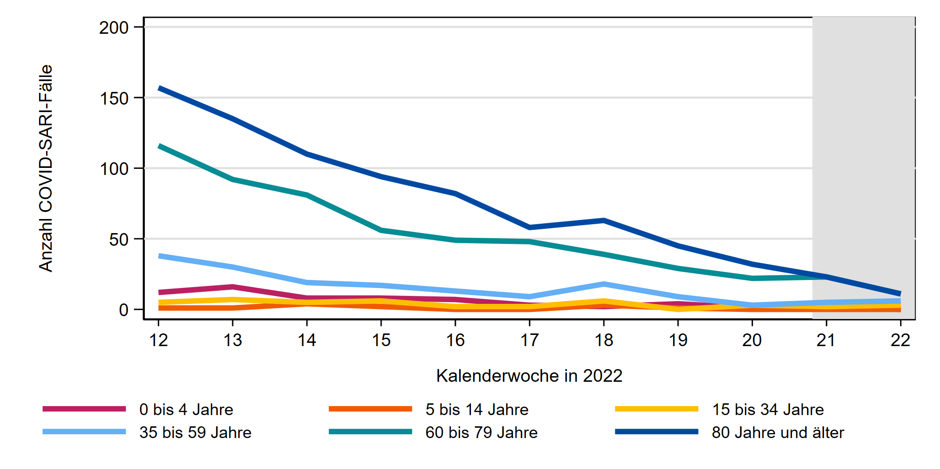
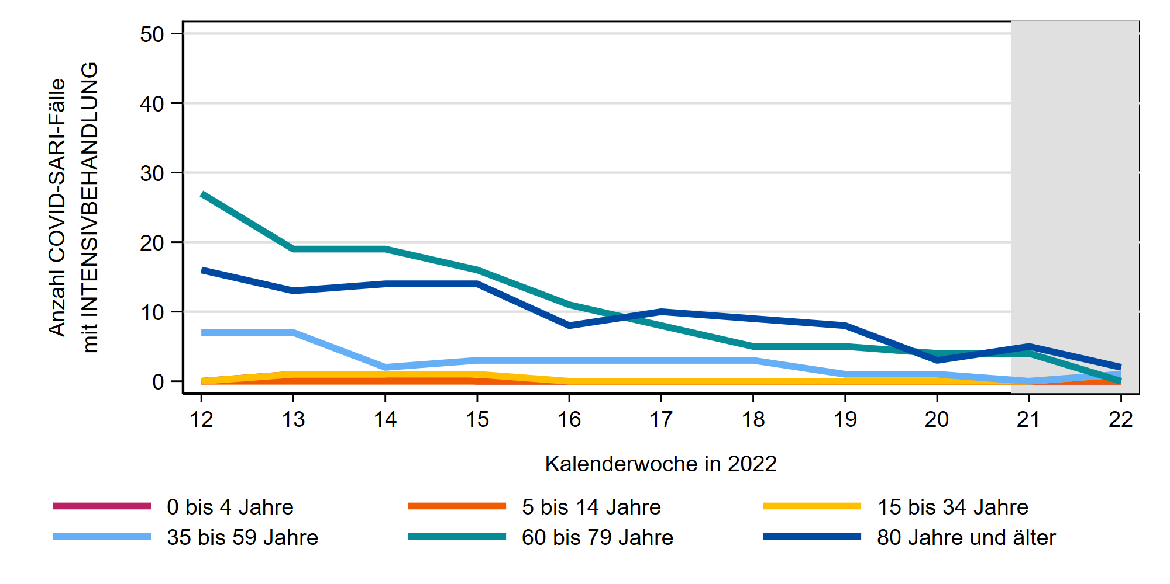
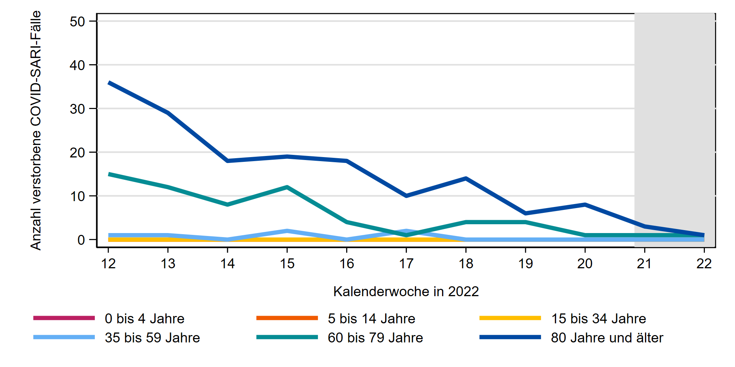
Entwicklung COVID-SARI 12. KW bis 22. KW 2022
COVID-SARI-Fälle
COVID-SARI-Fälle mit Intensivbehandlung
Verstorbene
COVID-SARI-Fälle
Notes:
S:\Projekte\FG36_INV_ICOSARI\Arbeitsordner\Wochenbericht\
Krisenstab_COVID-SARI_FB_all_Vgl2021.png , Krisenstab_Intensiv_COVID_inkl_letzte_FB_VGL2021.png und Kvielleicht_Tod_COVID_inkl_letzte_FB_VGL2021.png

Slide 12
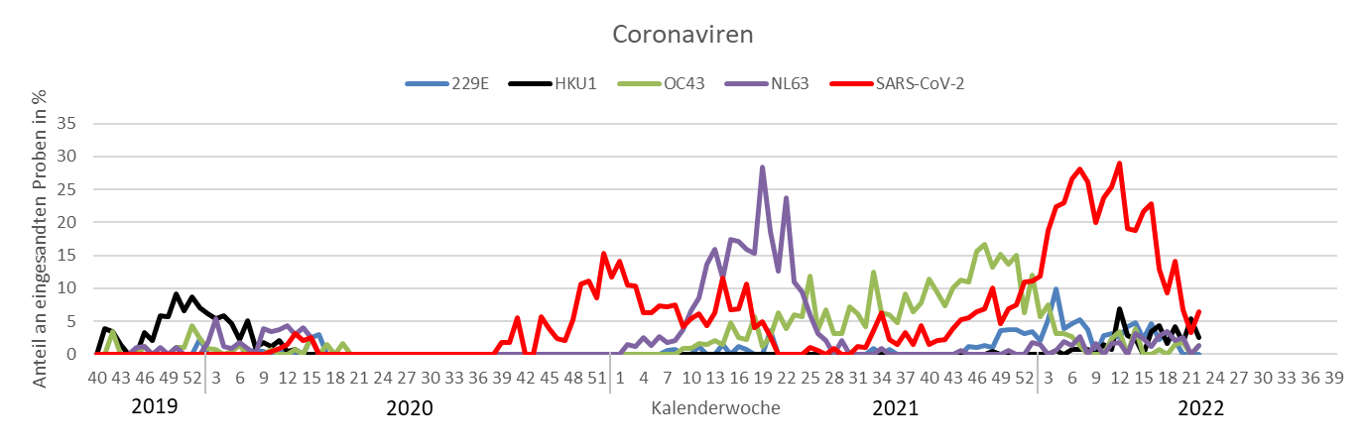
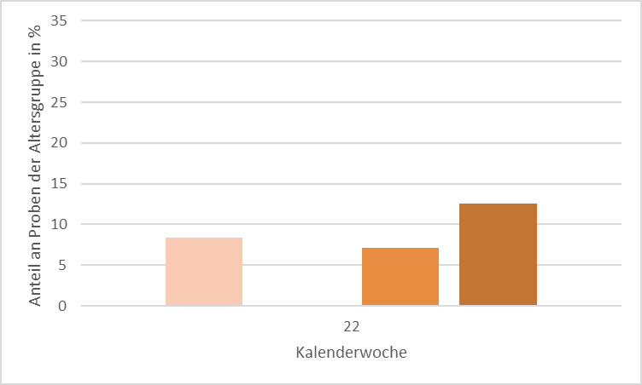
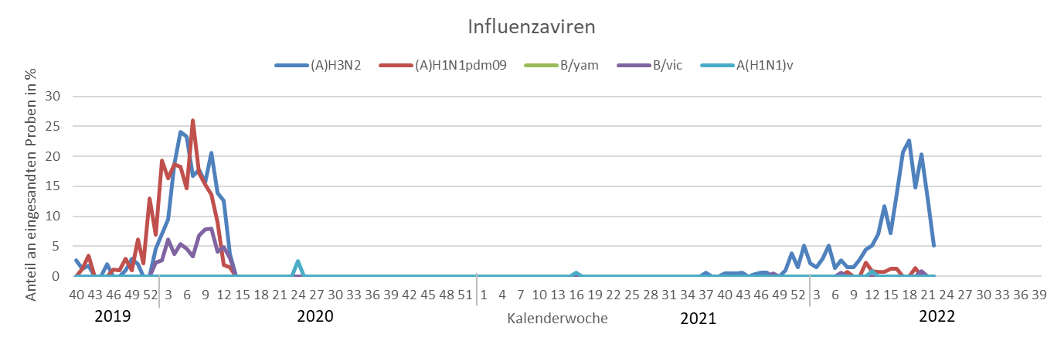
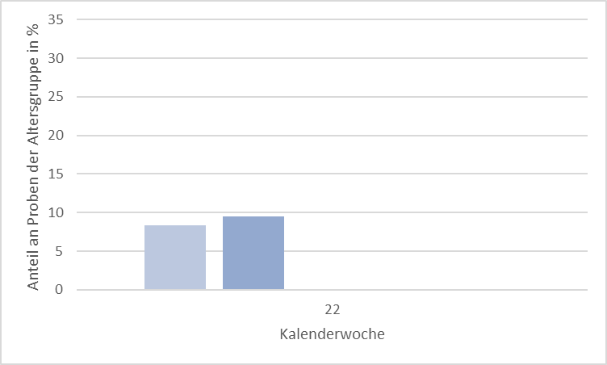
β-Coronaviren: SARS-CoV-2, HKU1, OC43
NL63
SARS-CoV-2
OC43
229E
HKU1
A(H1N1)pdm09
A(H3N2)
B/Victoria

Slide 13
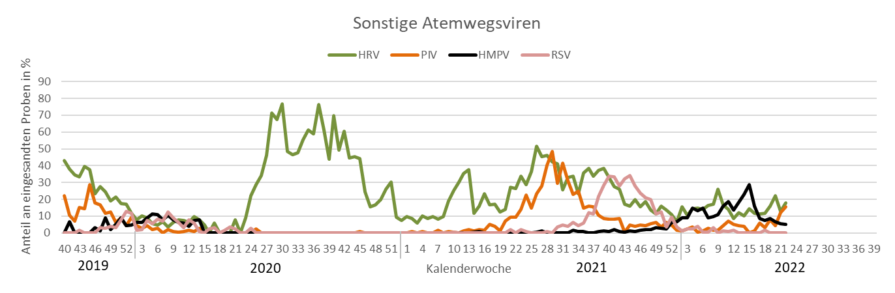
HRV
PIV
RSV
HMPV

